Slide 1
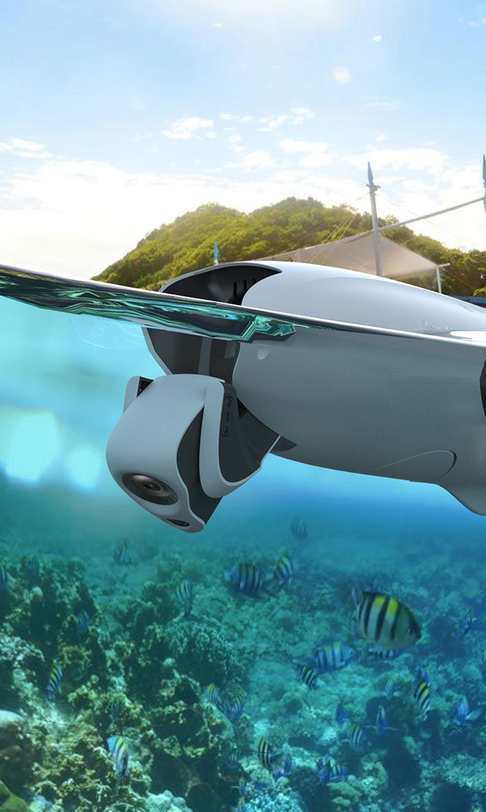
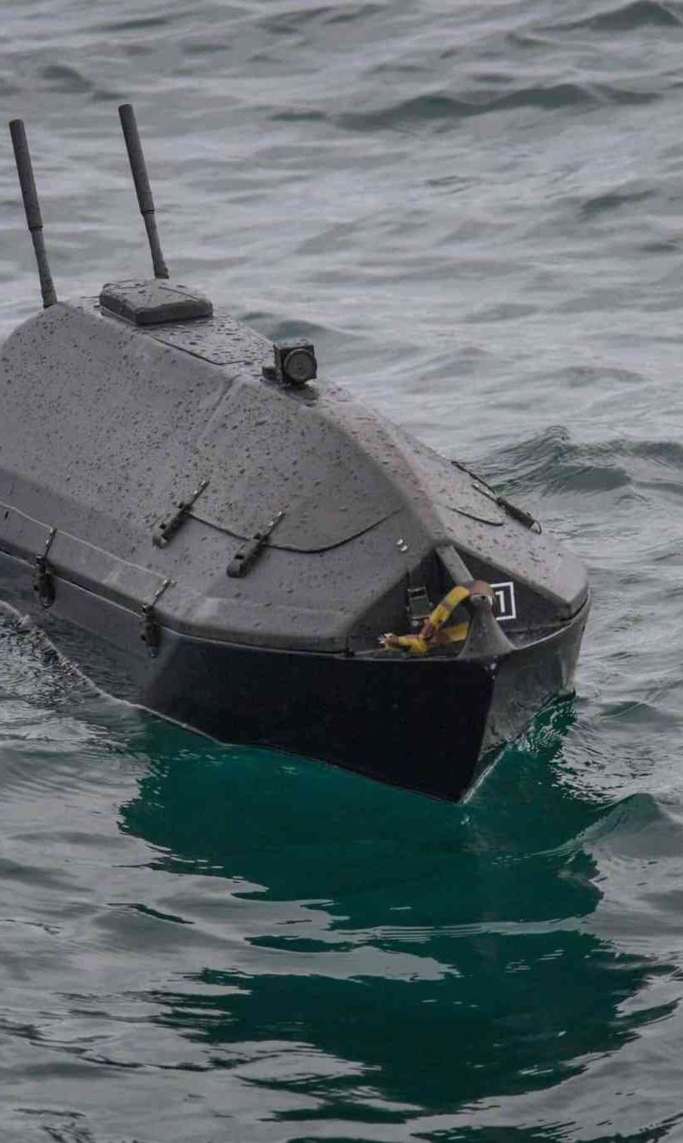



Многоотраслевой беспилотный надводный аппарат
Команда проекта:
”МБНА Моторс”

Slide 2


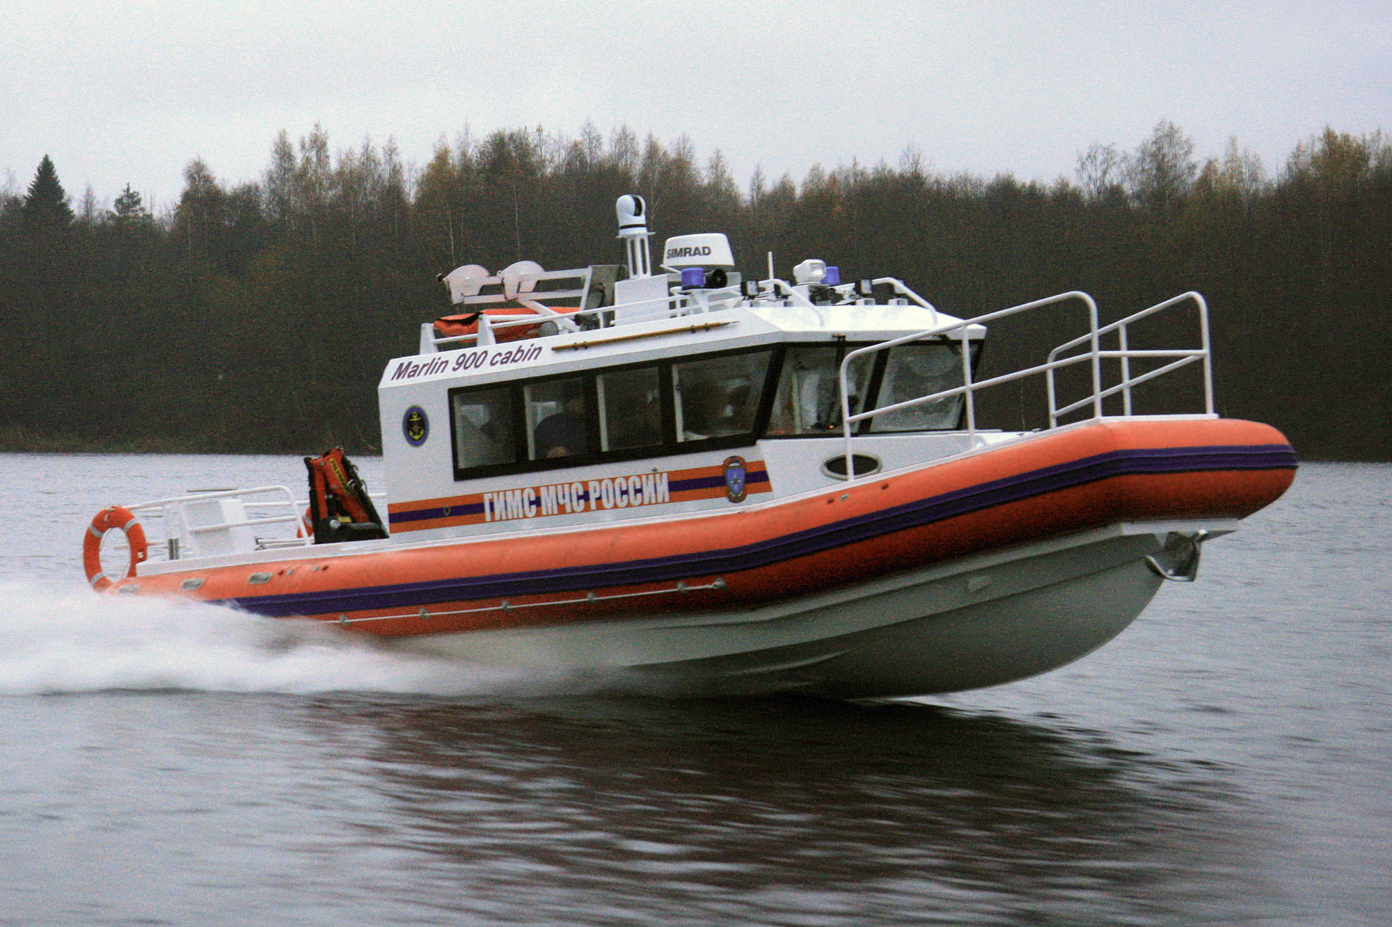
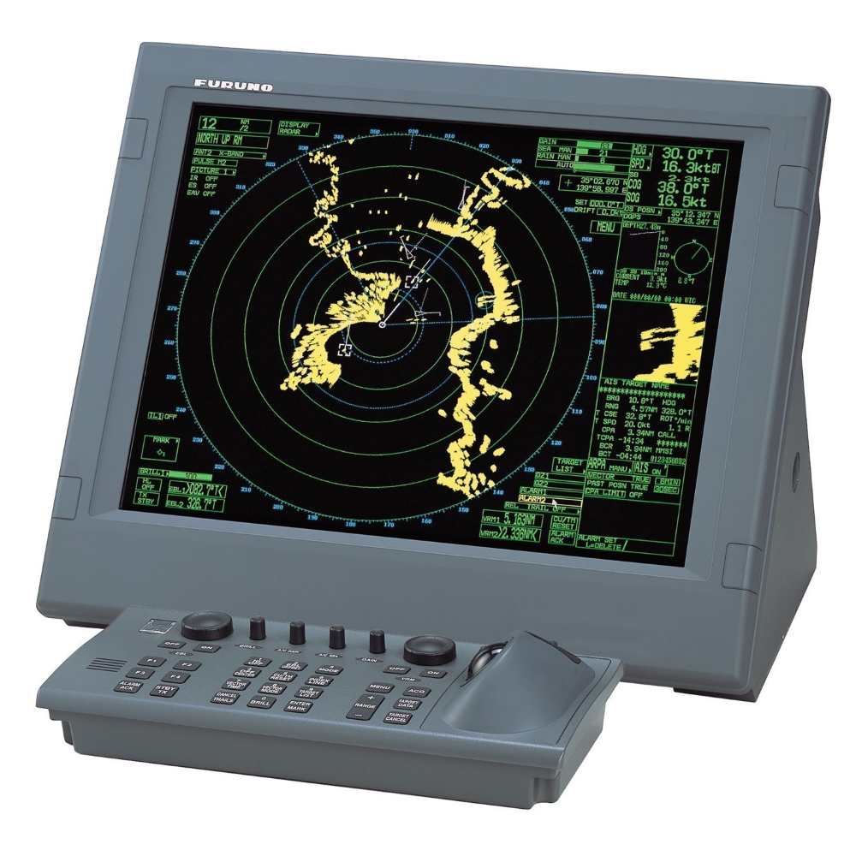
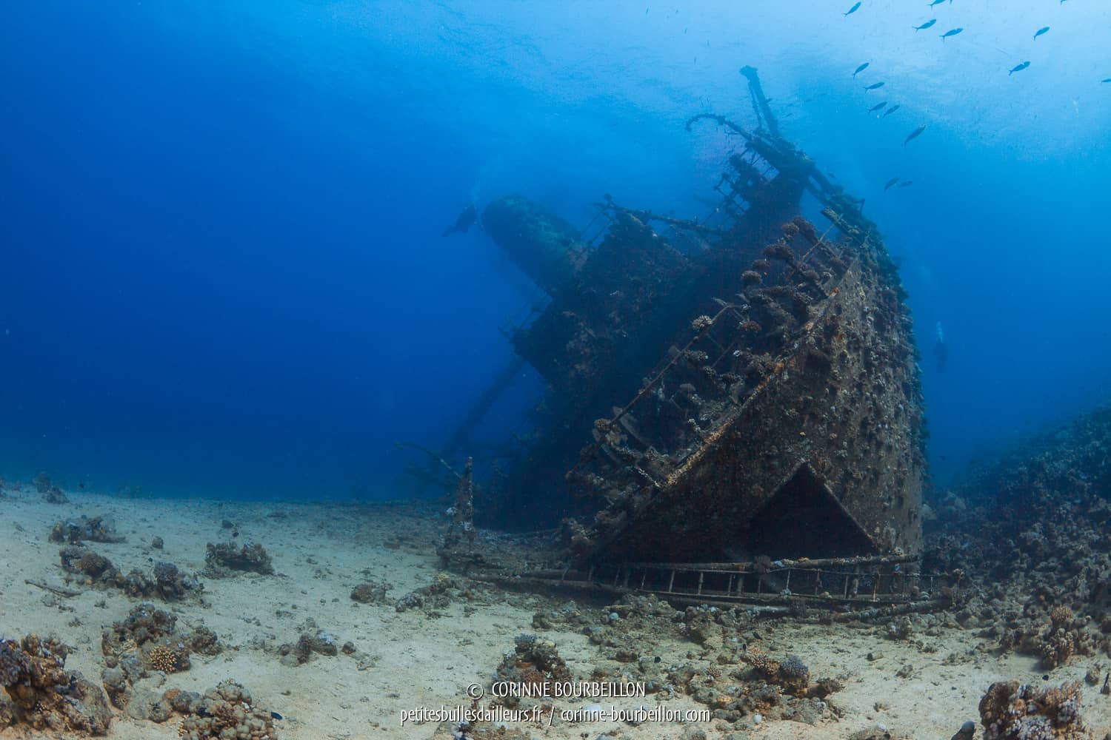

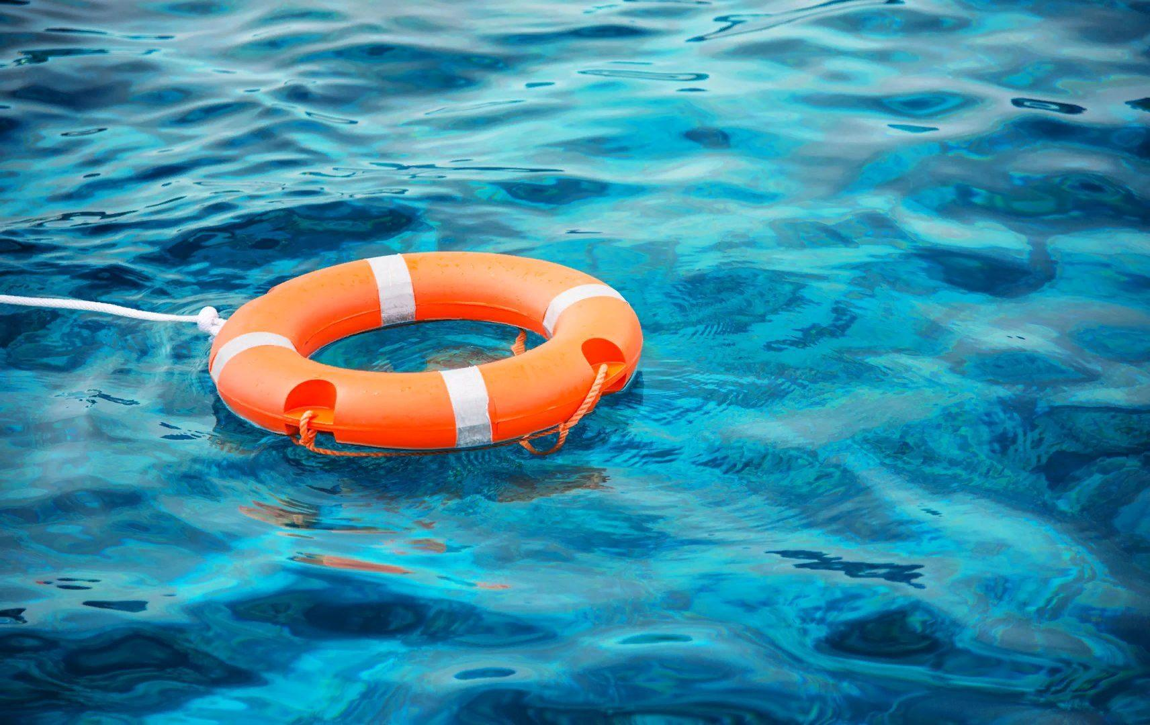
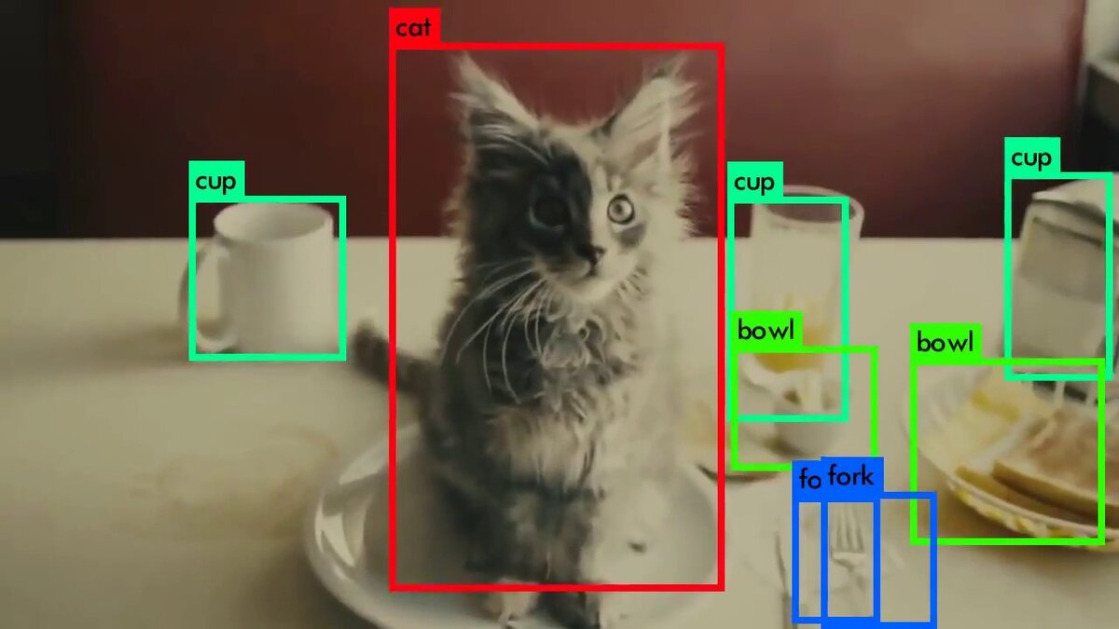
Ценностное предложение
Задачи, которые хочет решить наш пользователь
Как решение предлагаем надводный беспилотный аппарат
Установление мест нахождения нуждающихся в помощи людей и сельскохозяйственных животных
Точная навигация и координаты устройства
Поиск пропавших, пострадавших и погибших на акватории
Беспилотное функционирование
Оказание помощи
Распознавание объектов по изображению

Slide 3



Целевая аудитория
Спасательные организации

Slide 4
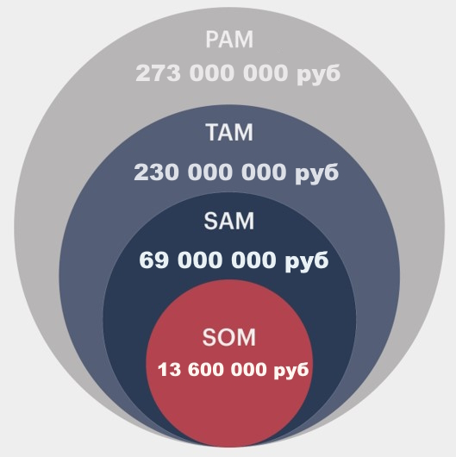
Объем рынка

Slide 5
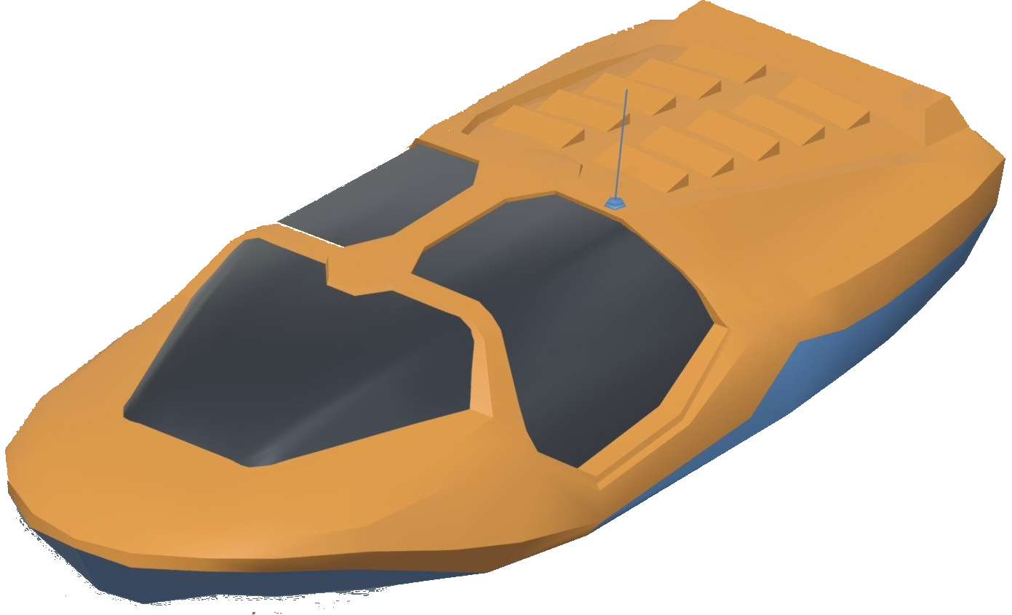
Описание продукта
Камера и тепловизор
Одноплатный компьютер
Моторы
Датчики звука
Сервопривод руля
Эхолот
GPS-модуль
Wi-fi модуль

Slide 6
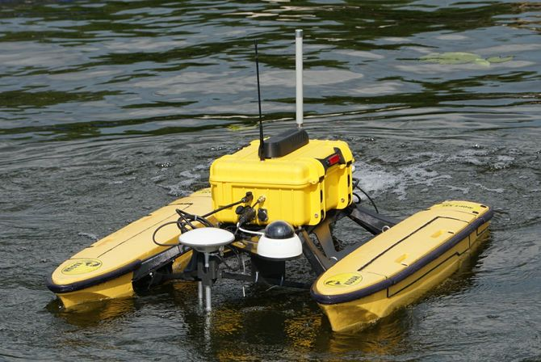
Аналоги
Аналог
Преимущества:
Недостатки:
Что можно позаимствовать?
Надежная и не слишком громоздкая конструкция;
Вес в снаряженном виде
32 кг;
Комплектация включает в себя установленные и сменные аккумуляторы.
Узкая специализация
Конструкция аппарата;
Конструкция блока питания
Калан

Slide 7
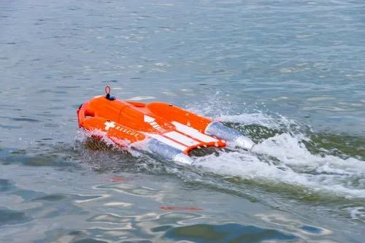
Аналог
Преимущества:
Недостатки:
Что можно позаимствовать?
Легкий
Компактный
Развертывается 1 человеком
Защищенная конструкция
Может использоваться при любых погодных условиях.
Не может быть полностью автоматизирован.
Сложность управления для неопытного оператора.
Защищенная конструкция
Может использоваться при любых погодных условиях.
Dolphin 1

Slide 8
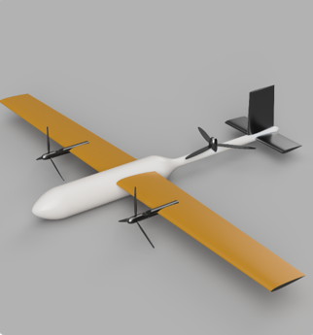
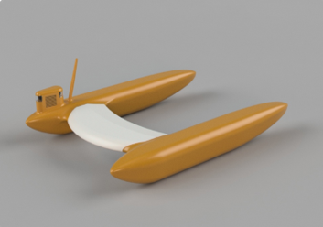
Аналог
Преимущества:
Недостатки:
Что можно позаимствовать?
Хороший обзор комплекса БЛА и БНА,
Возможность координации движения БНА по БЛА.
Сложное управление 2 беспилотниками сразу,
Высокая представленная скорость БНА может нести опасность для утопающих,
Система должна четко определять утопающего и различать его от “играющегося” в воде человека,
Невозможность автономности процесса.
Хороший обзор
Береговой беспилотный комплекс для спасения утопающих

Slide 9
Наша разработка
Преимущества:
Конструкция блока питания;
Легкость управления;
Возможность использования при любых погодных условиях.
МБНА

Slide 10
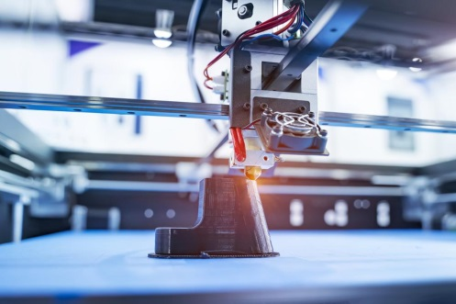
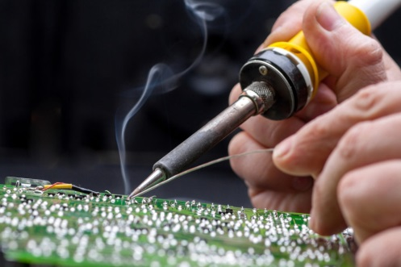
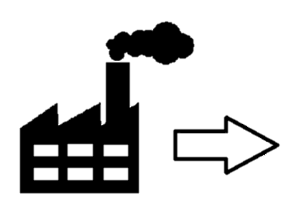

Монетизация
Модель коммерциализации
Наша модель монетизации – производство.
Заработок с помощью продукта будет осуществляться продажей беспилотных надводных аппаратов и оказанием услуг по их дальнейшему обслуживанию и ремонту.
Цена готового рабочего аппарата – 2,3 миллиона рублей. Цена устанавливается в зависимости от цены электронных приборов и датчиков, цены на материал для изготовления корпуса аппарата, ресурсозатрат на создание ИИ и маржи.
Продукт планируется продавать спасательным организациям.

Slide 11




Бизнес-модель
Проблема
Решение
Уникальная ценность предложения
Нерыночное конкурентное преимущество
Сегменты клиентов (потребителей)
Нахождение нуждающихся в помощи людей и животных
Выявление способов эвакуации
Разведка морского или речного дна и труднодоступных мест
Тепловизор и камера видеонаблюдения.
ИИ, спасательные плавсредства в аппарате.
Эхолот
Наш проект отличается от аналогов тем, что приспособлен непосредственно для спасательных операций, вследствие чего не будет иметь равных на рынке.
Трудно повторимый ИИ.
Ключевые метрики
Каналы
Ранние последователи
Существующие альтернативы
Привлечение;
Удержание;
Доход.
Медиа-источники, интернет.
Спасательные организации, работающие на воде.
Спасательные катера, отряды, водолазы
Структура расходов
Потоки выручки
Планируемые затраты на сборку рабочей модели – 1,5 млн рублей
Планируемая стоимость транспортировки 1 аппарата – 150 тысяч рублей
Собираем МБНА, продаем готовый аппарат клиенту, оказываем услуги по ремонту беспилотника.
Планируемая выручка: 13,6 млн руб в год

Slide 12
Стратегии выхода на рынок
Привлечение клиентов
Организация продаж
Отраслевые выставки
Прямые продажи
Обзвон потенциальных клиентов
Продажа на маркетплейсах

Slide 13
Смета прототипа
Тип датчика
Название модели
Цена
GPS-модуль
UBlox PCI-5
860 руб.
Компас
HMC5883L
566,5 руб.
Сервопривод
SG90
202 руб.
Wi-Fi модуль
esp32
347,5 руб.
Прожектор
SUNNYLIFE
3425,5 руб.
Корпус
------
5000 руб.
Одноплатный компьютер
Arduino Uno
1 690 руб.
Моторы
28BYJ-48
860 руб.

Slide 14





Предполагаемые источники финансирования
Гранты

Slide 15
Календарный план развития проекта
Сентябрь
Октябрь
Ноябрь
Декабрь
Январь
Февраль
1
2
3
4
5
6
Старт проекта
Проработка концепции
Изучение аналогов
Проведение интервью
Анализ рынка
Выбор корпуса Подборка оборудования
Создание 3D модели
Разработка конструкторской документации, схем
Начало разработки прототипа
Март
Апрель
Май
Июнь - Июль
7
8
9
10
Тестирование прототипа с представителями целевой аудитории
Создание сметы
Доработка прототипа
Подведение итогов тестирования
Создание MVP
Тестирование прототипа

Slide 16
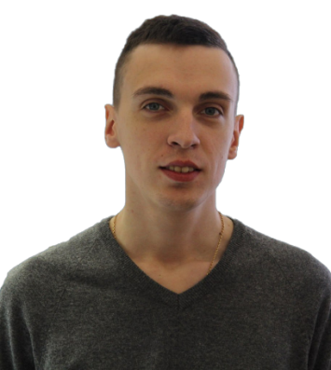
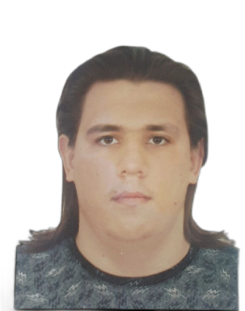
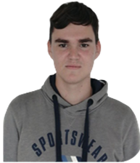
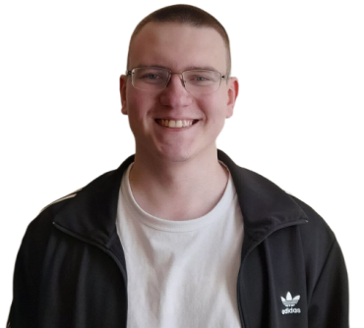
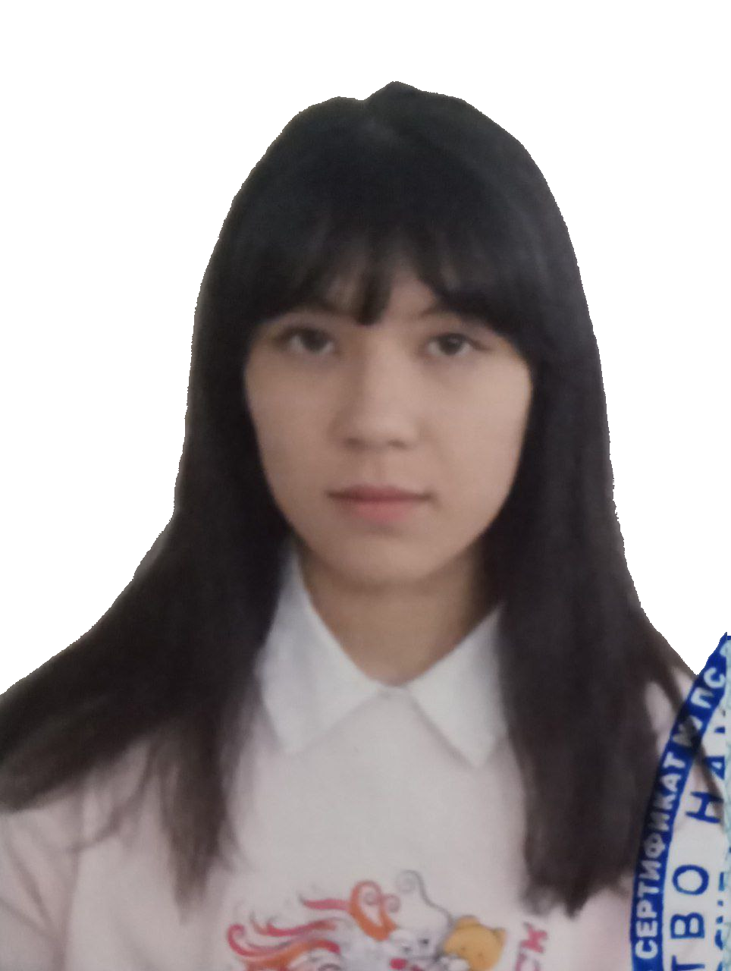
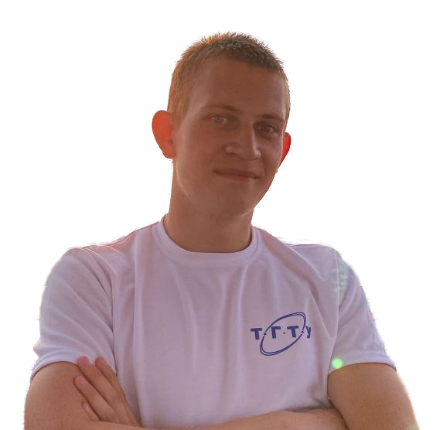
Команда проекта
Курносов Роман Юрьевич
проектный наставник,
к.т.н., доцент кафедры КРЭМС
Трофимов Артур –
Победитель весеннего интенсива 20.35 (2022г.),
программист, магистр
1 курса направления “Ифокоммуникационные технологии и системы связи”
Иванин Артем –
Капитан команды, инженер, бакалавр 4 курса направления “Инфокоммуникационные технологии и системы связи”
Воробьев Глеб –
Спикер, инженер, бакалавр
4 курса направления “Инфокоммуникационные технологии и системы связи”
Бахшиллоева Рушана – Инженер, бакалавр 2 курса направления “Конструирование и технология электронных средств”
Куталев Даниил – Экономист, бакалавр 3 курса направления “Конструирование и технология электронных средств”

Slide 17

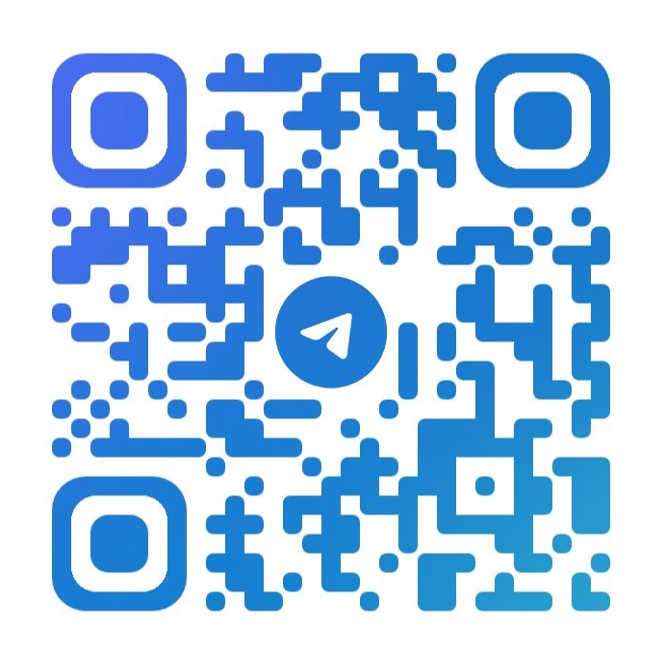
Контактная информация
Иванин Артем Иванович
Телефон: +7 (920) 239 73 54
Email: ivanin-3@yandex.ru
Telegram

Slide 18
Многоотраслевой беспилотный надводный аппарат
Команда проекта:
”МБНА Моторс”

